Slide 1

Муниципальное бюджетное дошкольное образовательное учреждение
детский сад комбинированного вида №19
«Золотая рыбка»
Опыт работы по теме:
«Внедрение инновационных здоровьесберегающих технологий
в физкультурно-оздоровительную деятельность с детьми
дошкольного возраста».
Воспитатель по физической культуре
Охонько Елена Валерьевна

Slide 2

Актуальность
По статистическим данным, только 10% детей, поступают в школу абсолютно здоровыми.
Большое количество занятий, перенагрузки, уменьшение времени для двигательной активности и свободной деятельности детей.
Высокий уровень распространённости хронических заболеваний, нарушения осанки и сколиоза, а так же простудных респираторных заболеваний.

Slide 3
Цель:
Создание устойчивой мотивации и потребности в сохранении своего собственного здоровья и здоровья окружающих;
создание условий для физкультурно-оздоровительного развития детей с использованием инновационных и здоровьесберегающих технологий.

Slide 4
Задачи:
Сохранять и укреплять здоровье детей посредством внедрения в физкультурно-оздоровительную работу инновационных здоровьесберегающих технологий;
развивать сенсорные и моторные функции;
формировать потребность в двигательной активности;
совершенствовать функции организма, повышать его защитные свойства и устойчивость к заболеваниям средствами движения, дыхательной гимнастики, массажа, йоги, закаливания;
формировать правильную осанку, гигиенические навыки;
развивать интеллектуальные функции (мышление, память, воображение, восприятие, ориентировку в пространстве).

Slide 5










Реализуемая программа

Slide 6
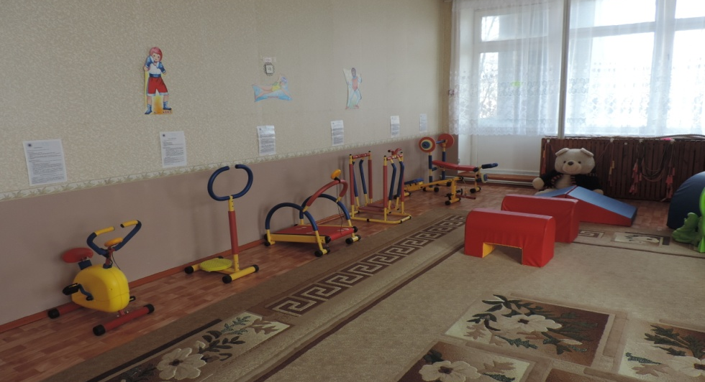
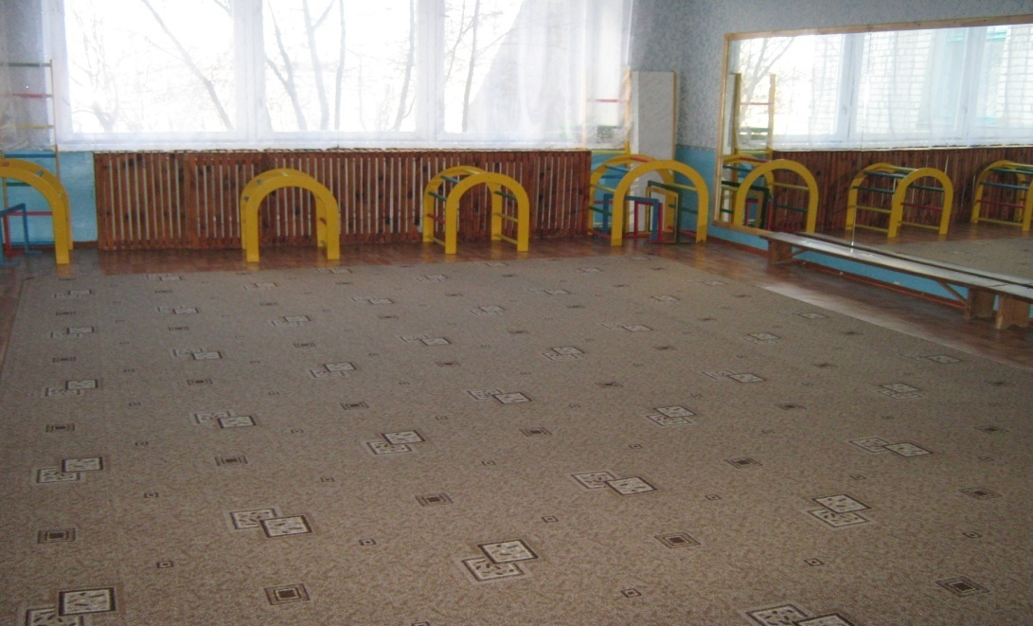
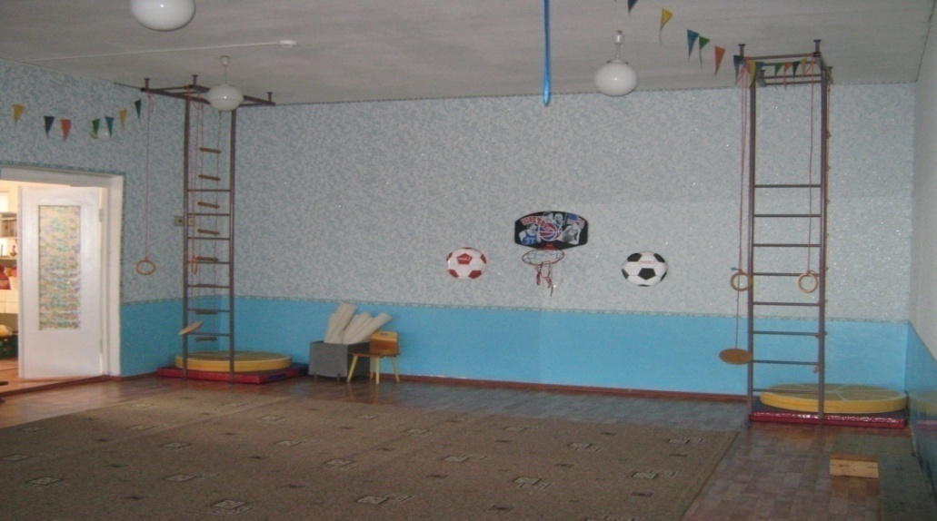
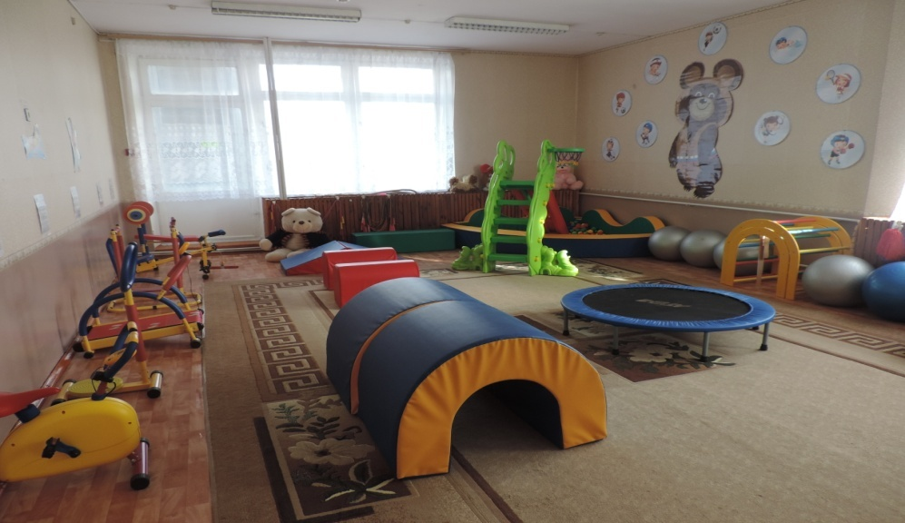
Физкультурно-оздоровительная развивающая среда ДОУ
4 фото кабинетов

Slide 7
Здоровьесберегающие технологии, используемые на
«Уроках здоровья»
Коррекционные
Артикуляционная,
дыхательная гимнастика,
фонетическая ритмика,
биоэнергопластика,
кинезиологические упражнения
Обучение здоровому образу жизни
Психогимнастика,
игротреннинги,
игротерапия,
коммуникативные
игры,
музыкотерапия,
психогимнастические
этюды, самомассаж,
релаксация,
точечный массаж
Сохранение и стимулирование здоровья
Ритмопластика,
стретчинг,
корригирующая
гимнастика,
пальчиковая гимнастика
гимнастика для глаз,
элементы йоги,
подвижные игры,
динамические паузы

Slide 8
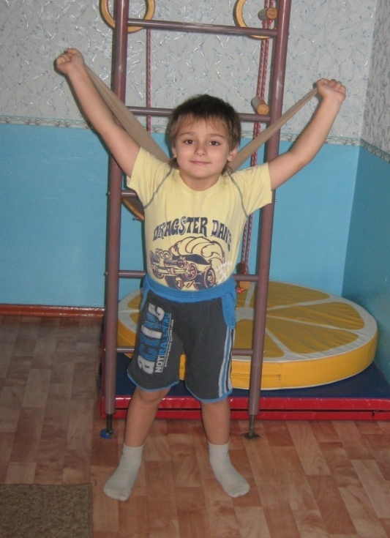
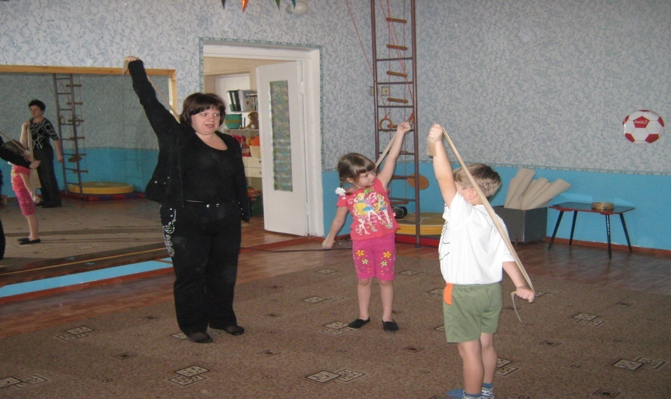
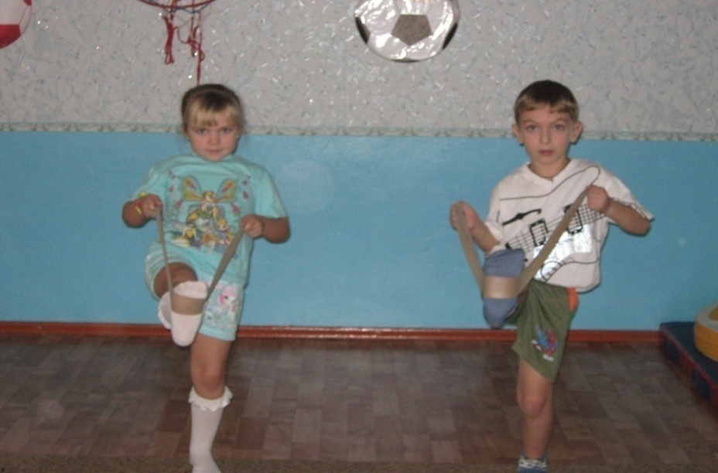
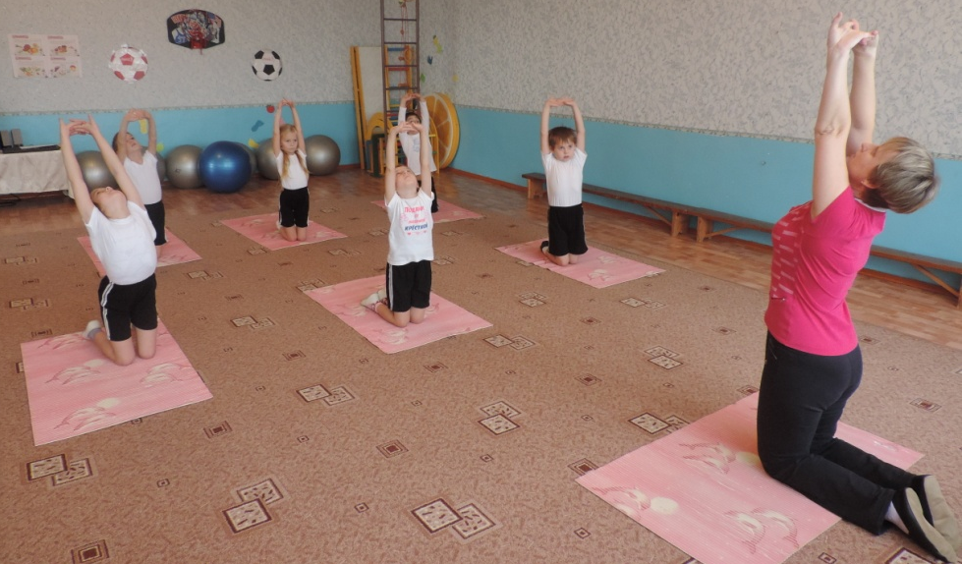
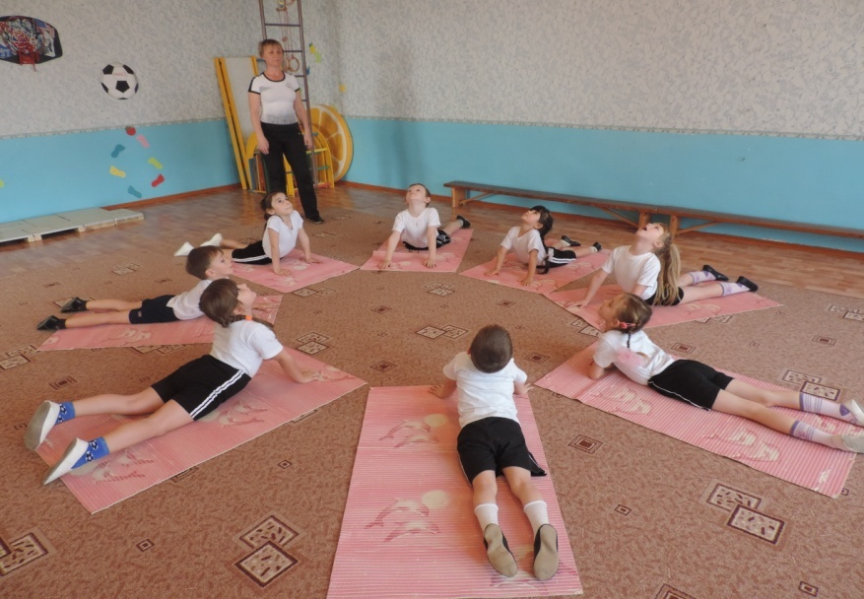
СТРЕТЧИНГ

Slide 9
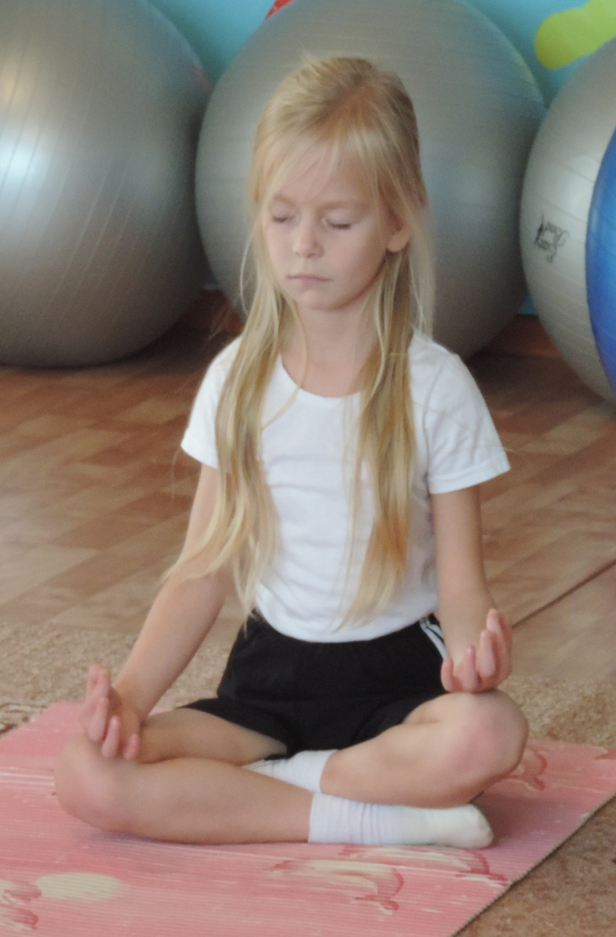
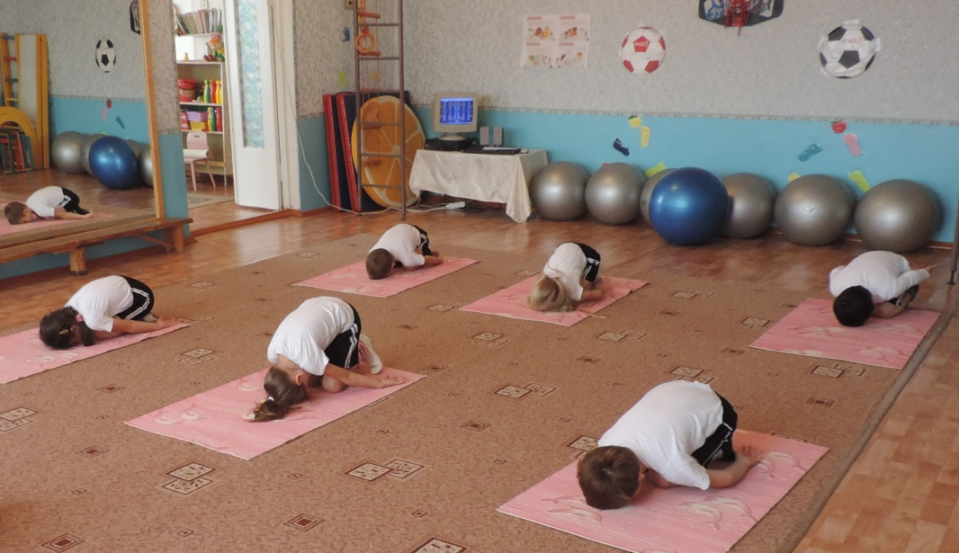
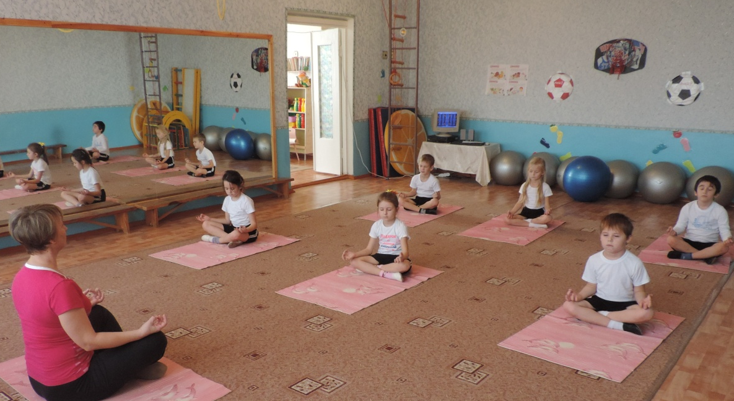
ЭЛЕМЕНТЫ ХАТХА-ЙОГИ

Slide 10
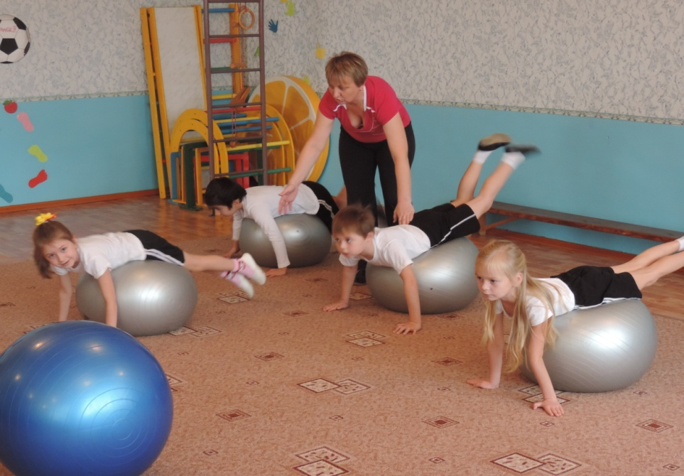
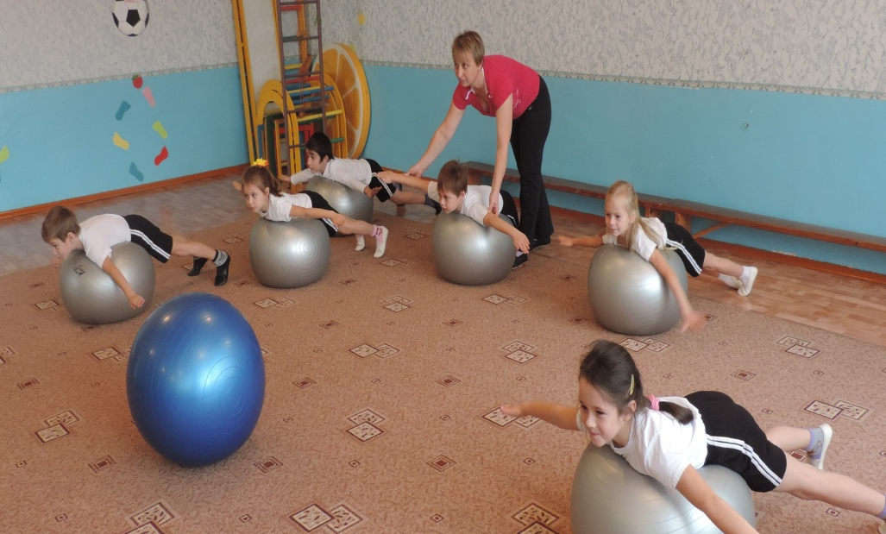
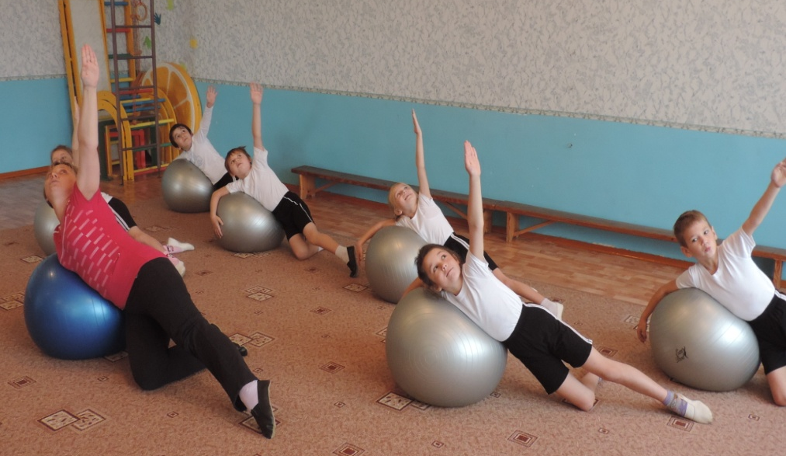
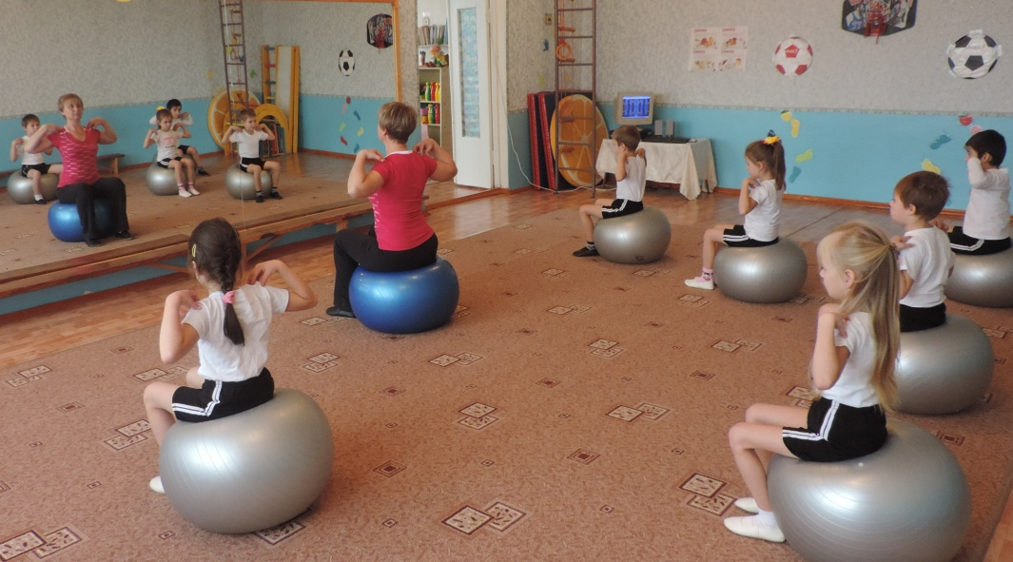
ФИТБОЛ ГИМНАСТИКА

Slide 11
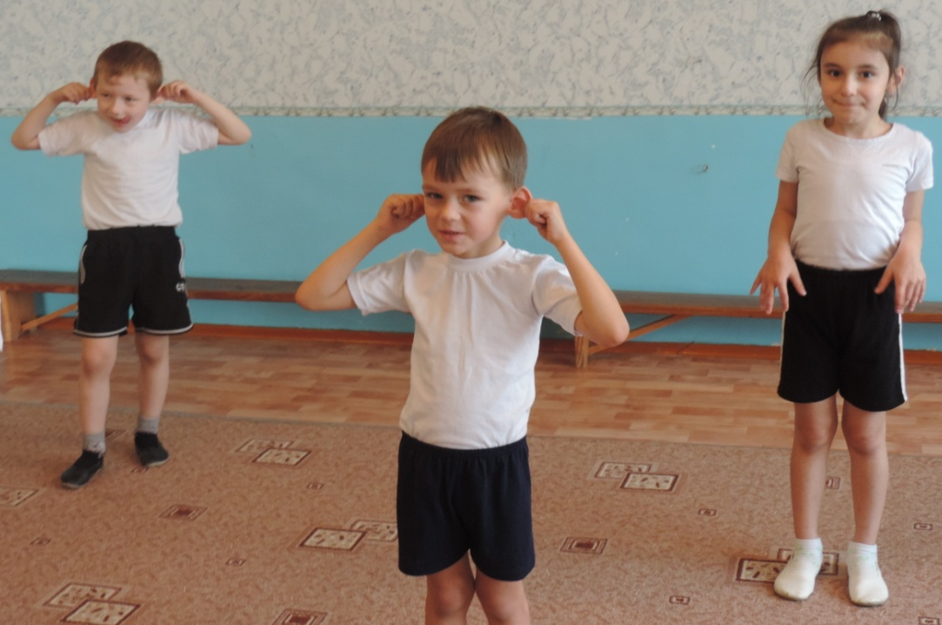
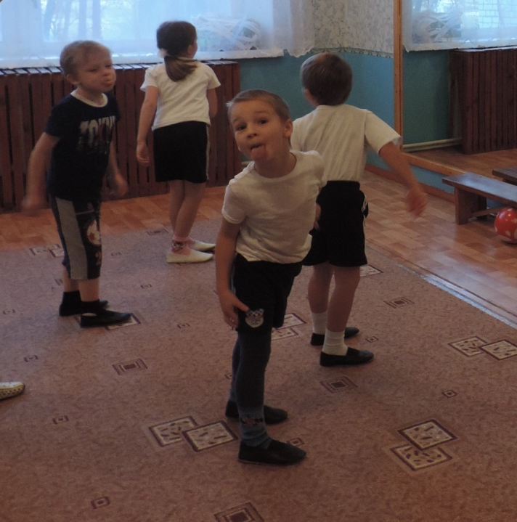
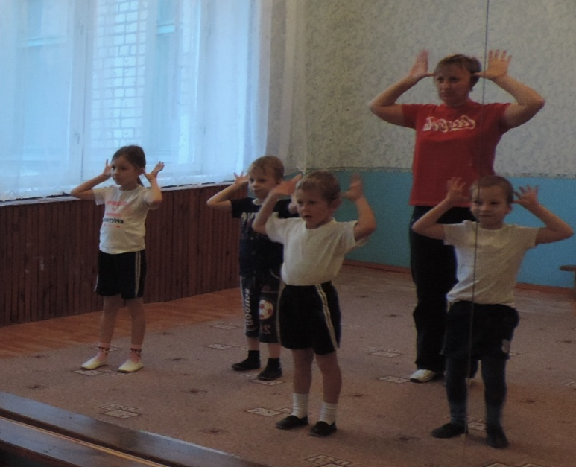
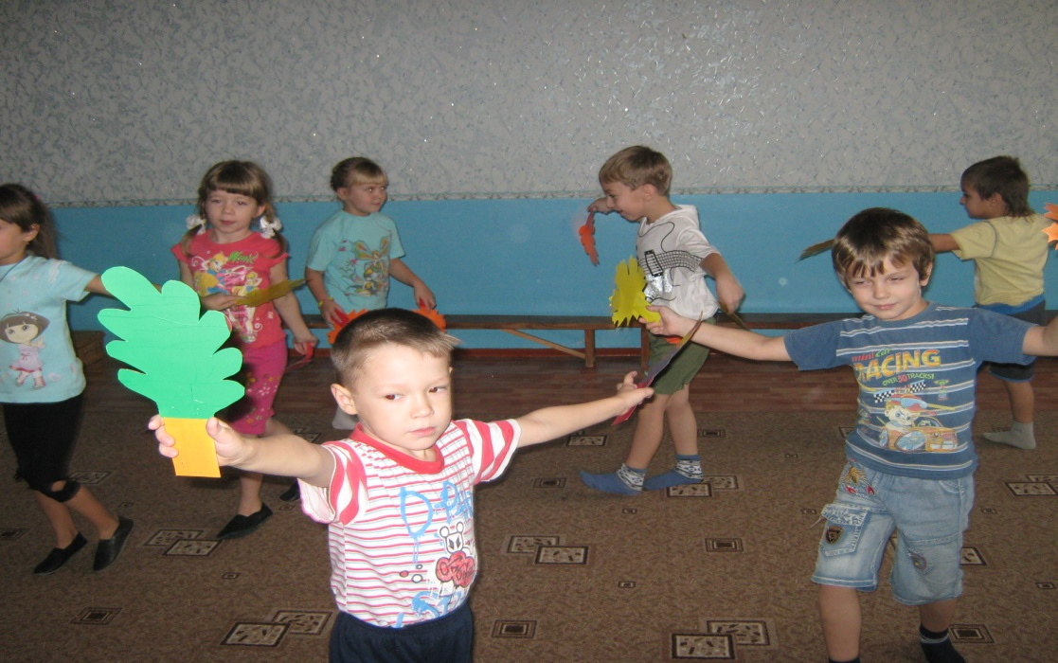
РИТМОПЛАСТИКА

Slide 12
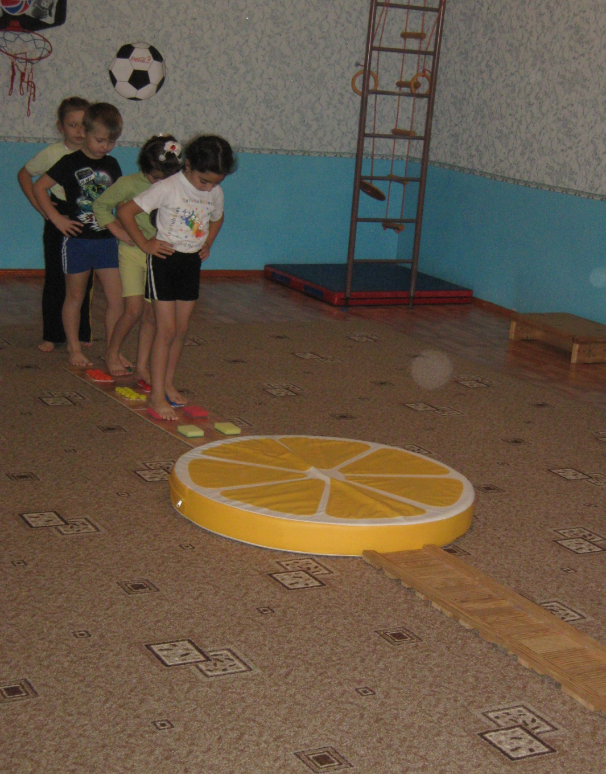
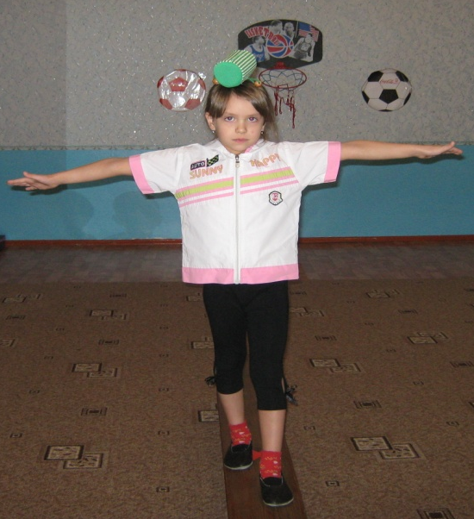
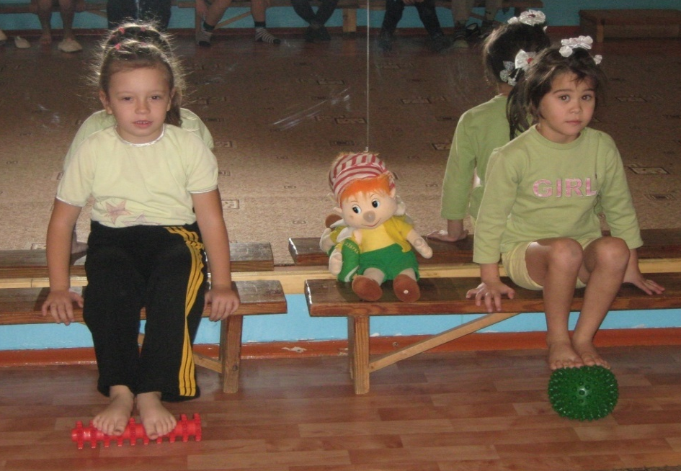
КОРРИГИРУЮЩАЯ ГИМНАСТИКА

Slide 13
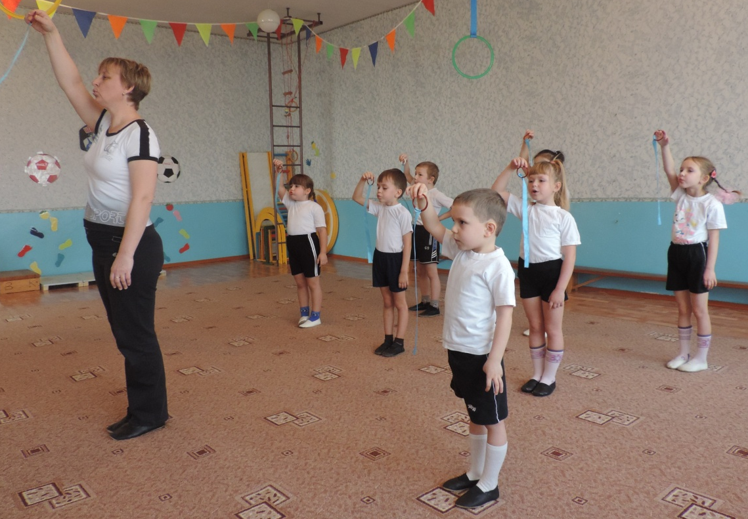
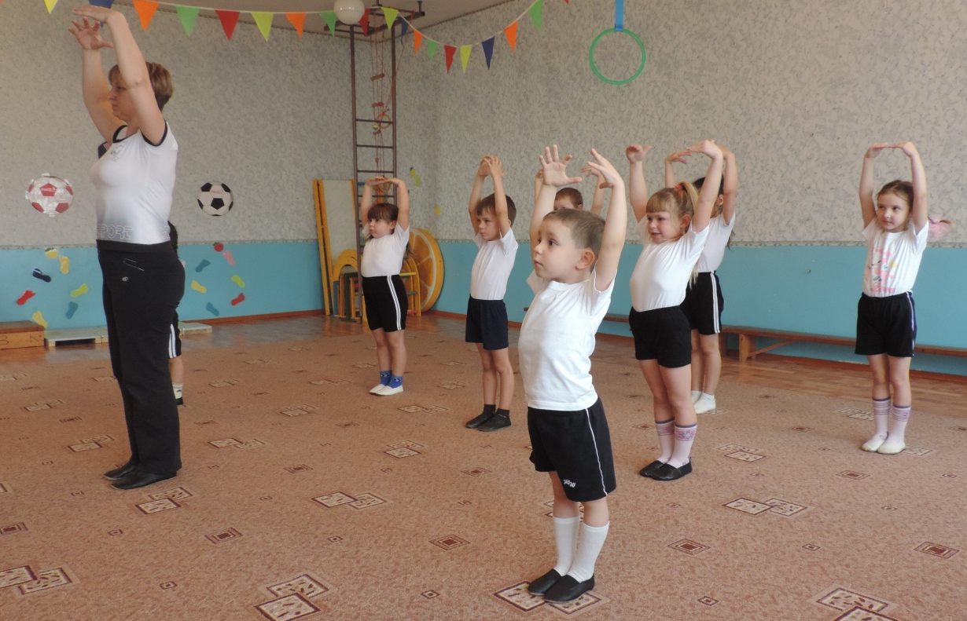
ДЫХАТЕЛЬНАЯ ГИМНАСТИКА

Slide 14
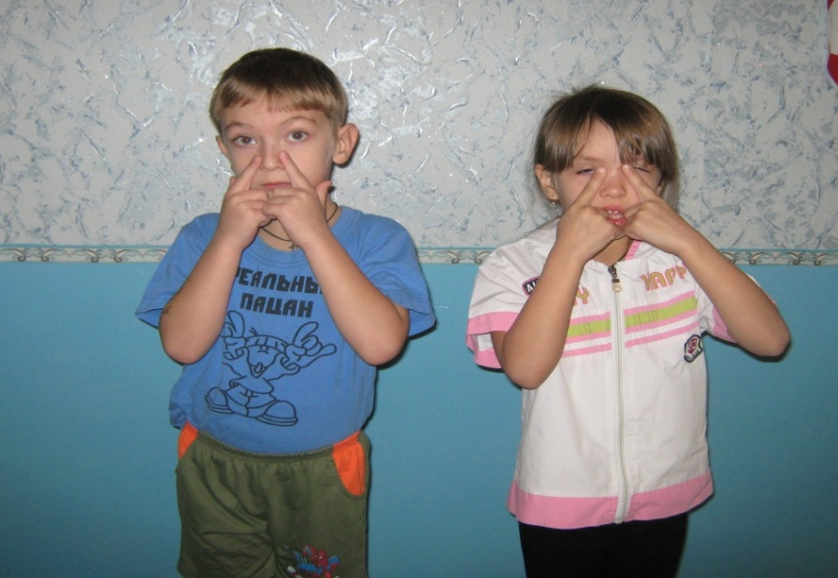
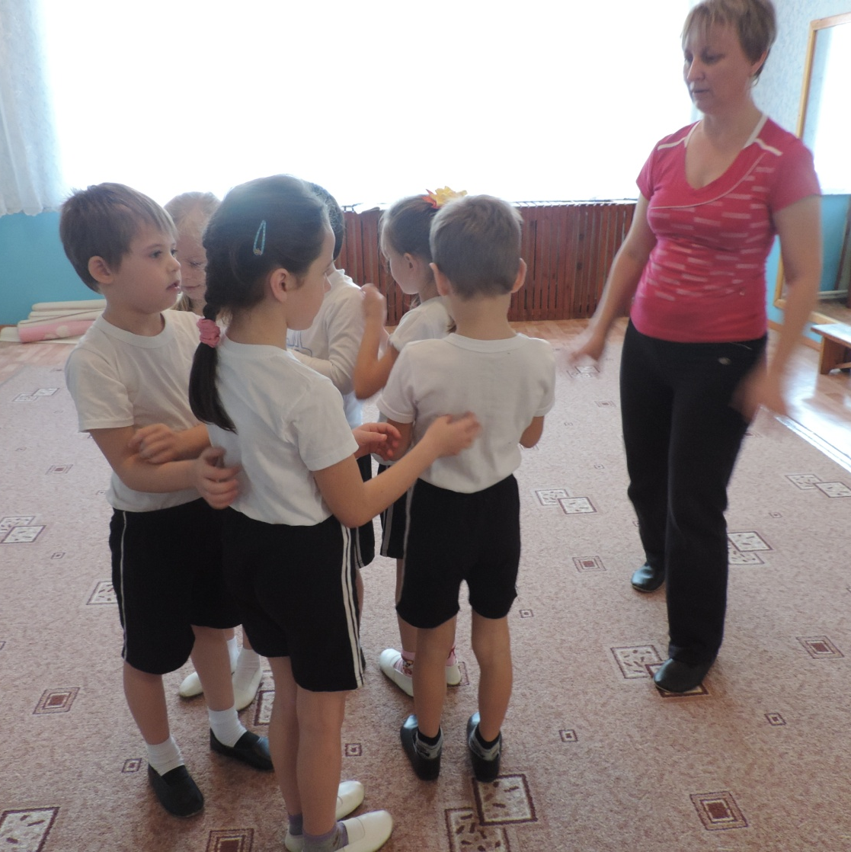
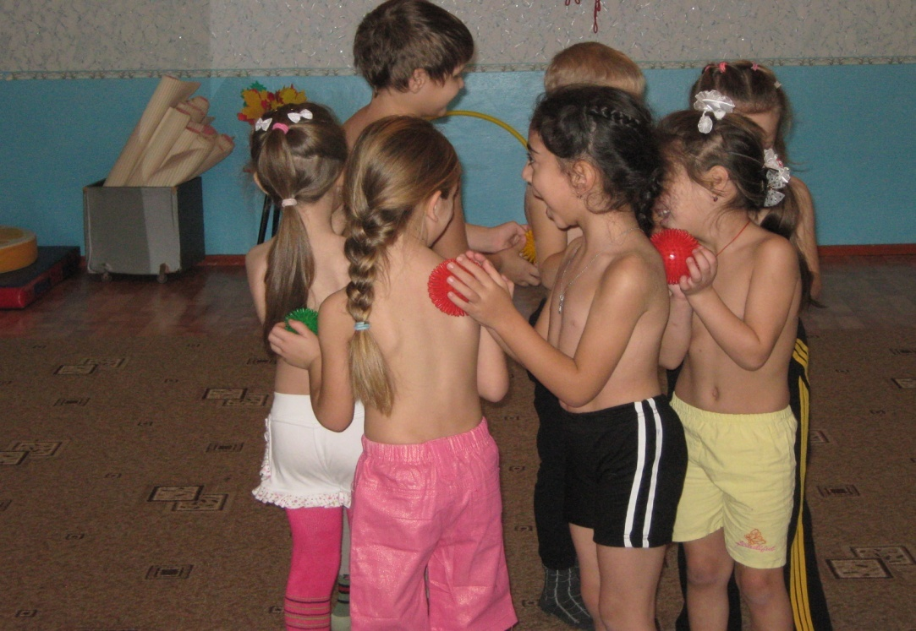
Массаж, самомассаж, массаж биологически активных зон

Slide 15
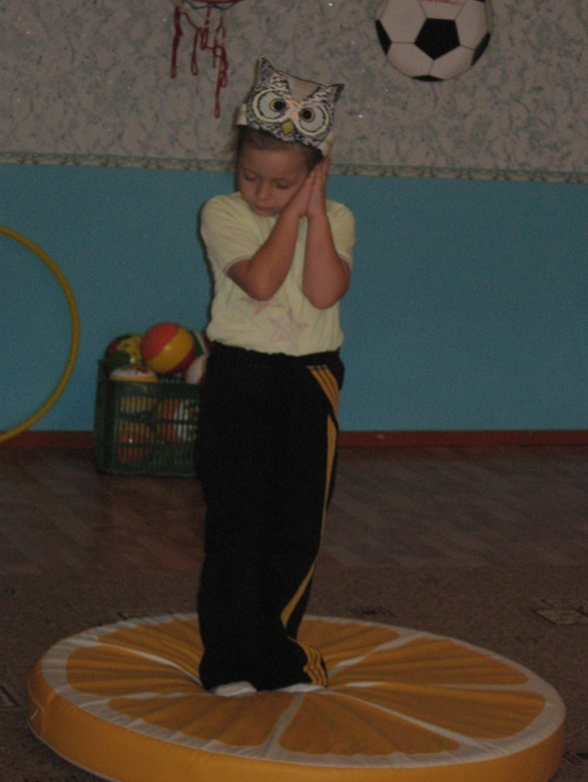
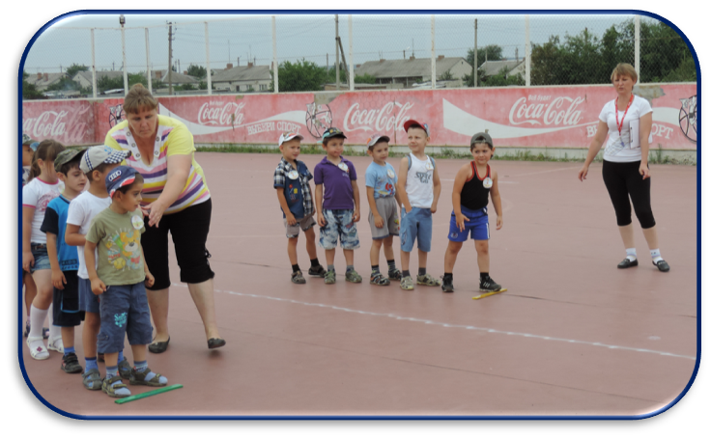
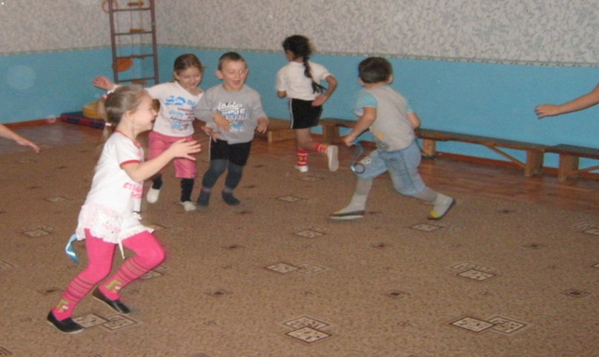
ПОДВИЖНЫЕ ИГРЫ

Slide 16
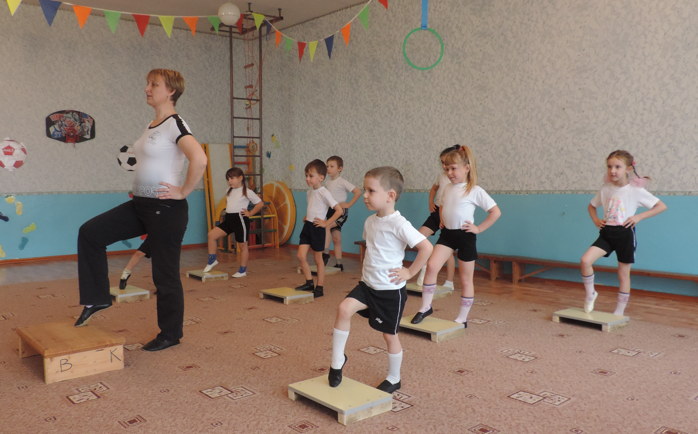
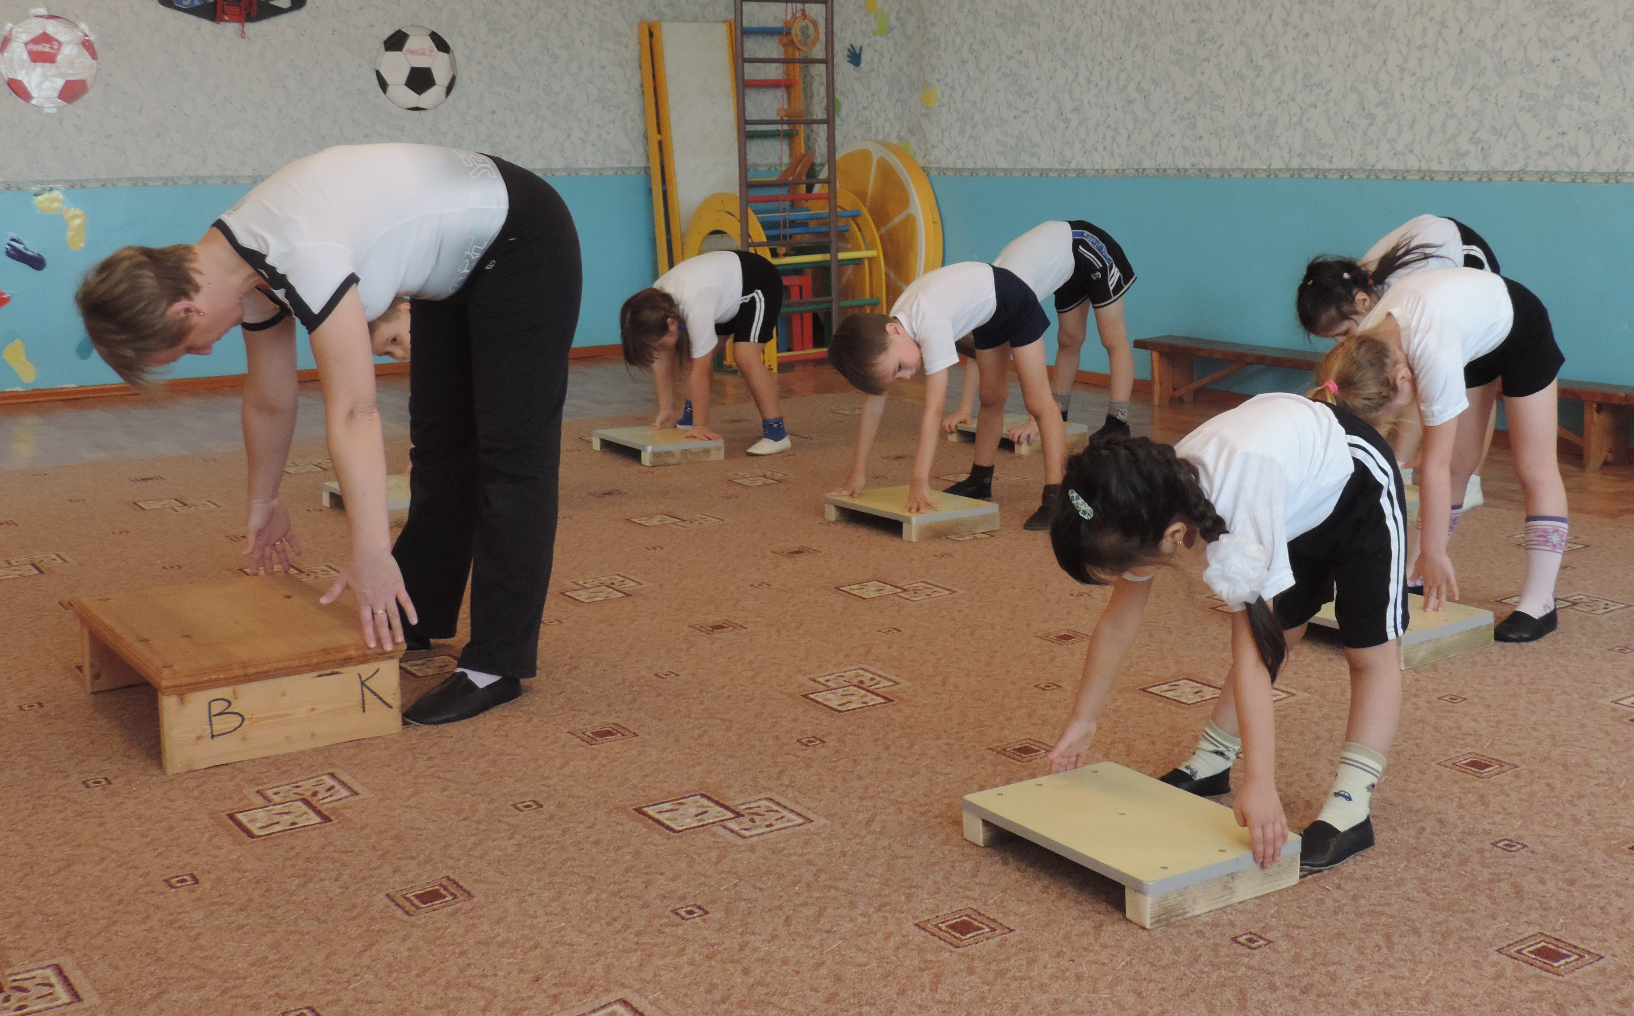
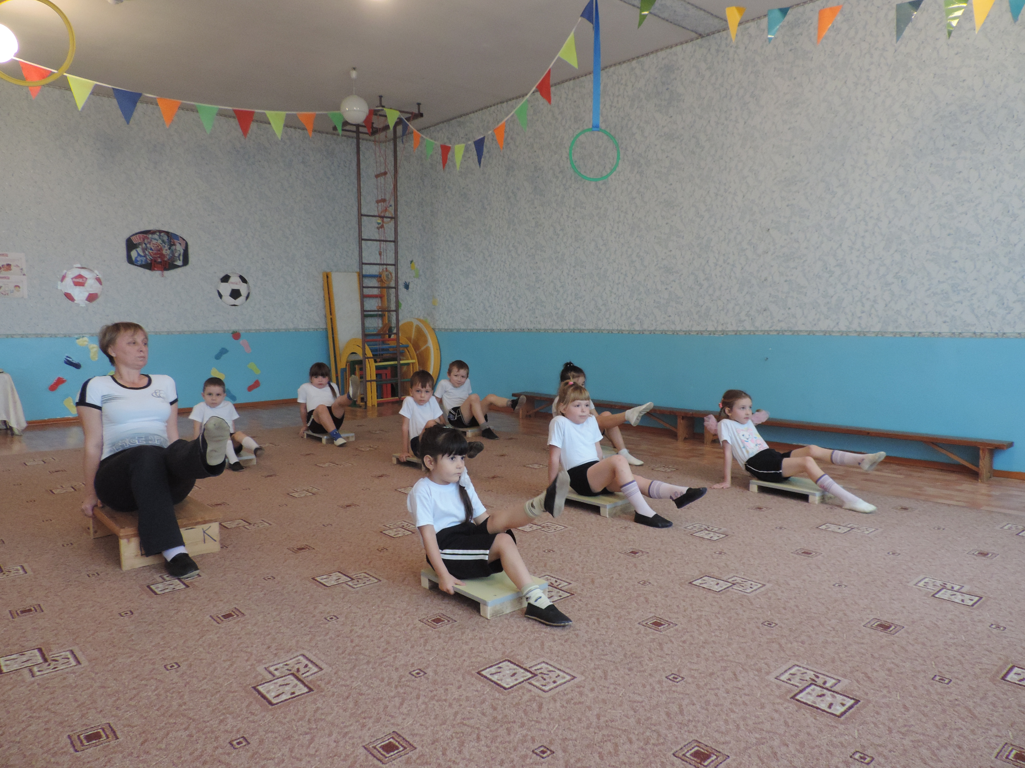
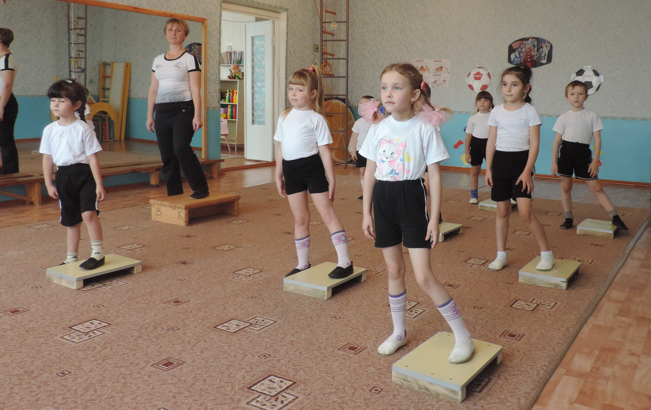
СТЕП-АЭРОБИКА

Slide 17
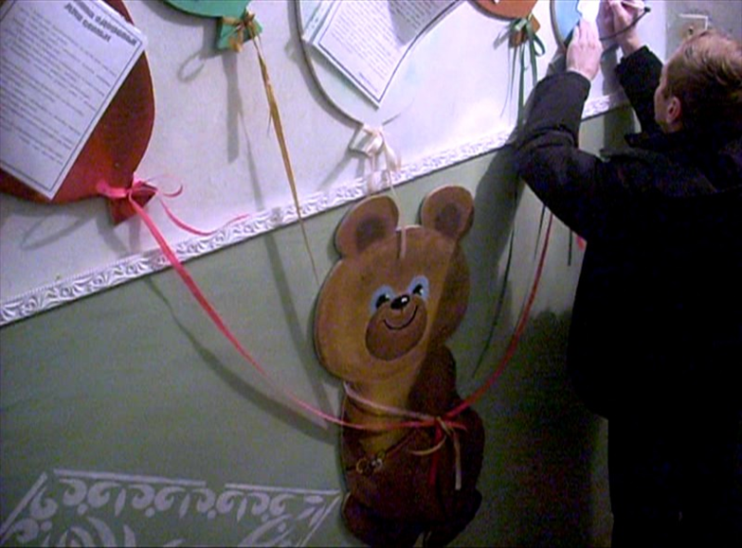
ФОРМЫ РАБОТЫ С РОДИТЕЛЯМИ
Индивидуальные консультации
Семинары – практикумы
Информационные стенды
Семейные праздники, конкурсы, соревнования, походы
Дни и Недели открытых дверей
Детско-родительские проекты
Телефон доверия
Анкетирование

Slide 18
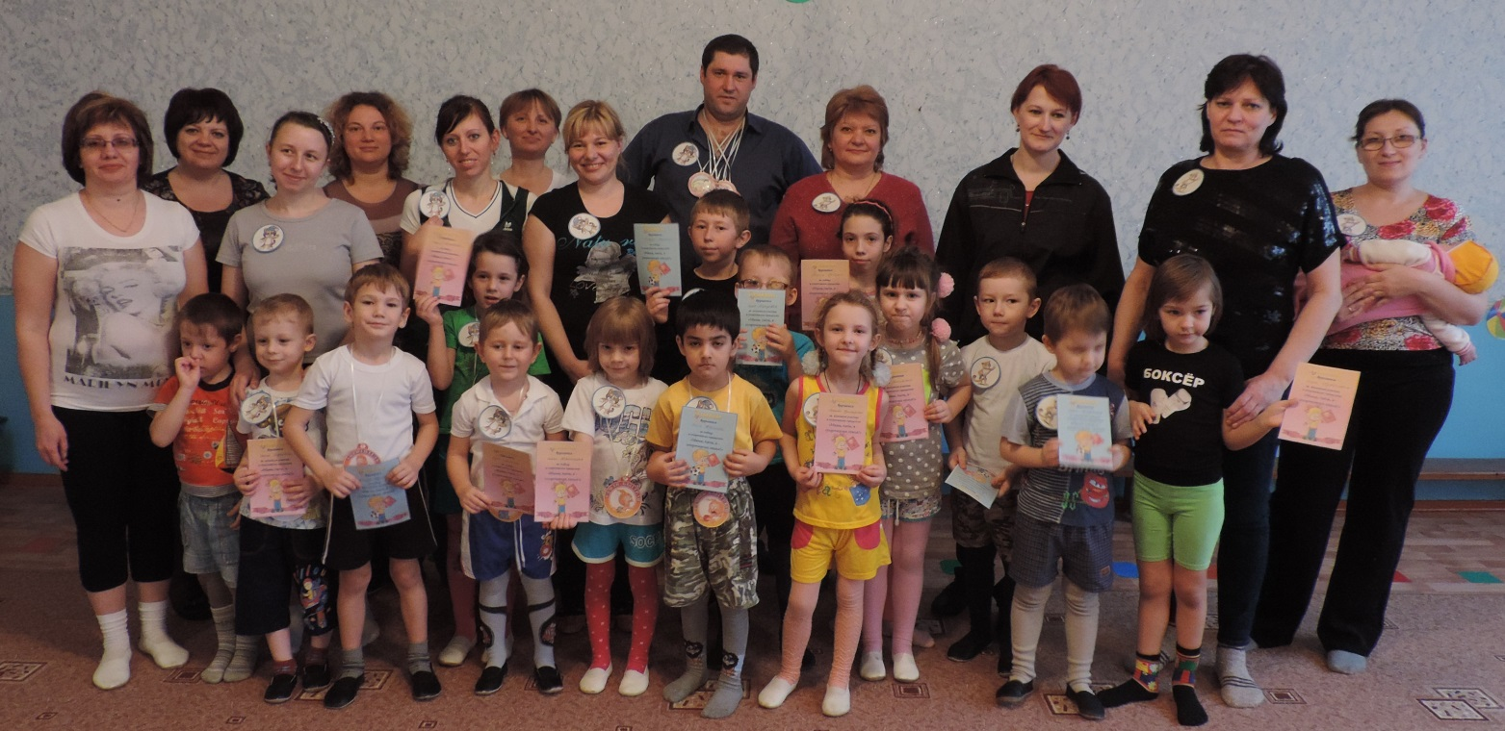
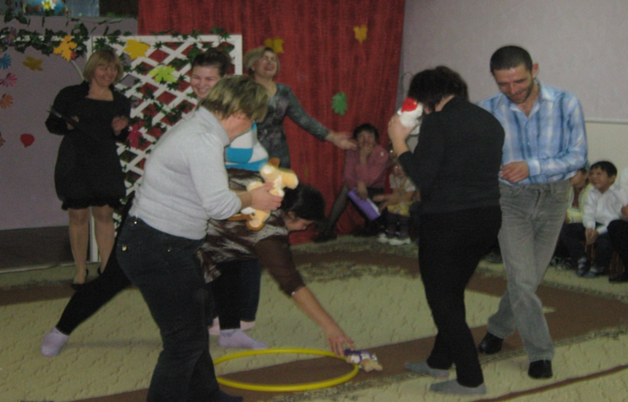
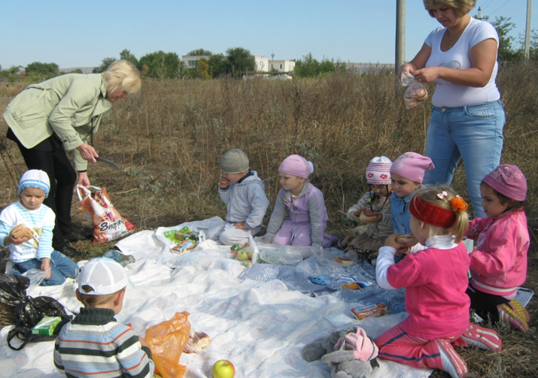
Детско-родительские проекты

Slide 19
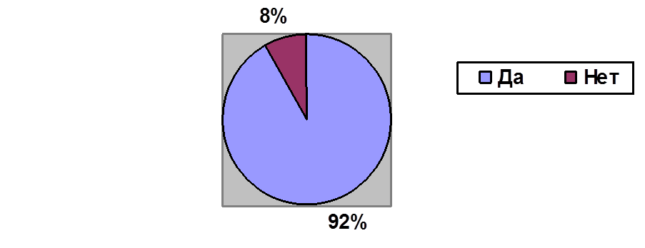
НАШИ РЕЗУЛЬТАТЫ
Оценка деятельности ДОУ
с родителями воспитанников
92 % родителей удовлетворены
деятельностью ДОУ

Slide 20
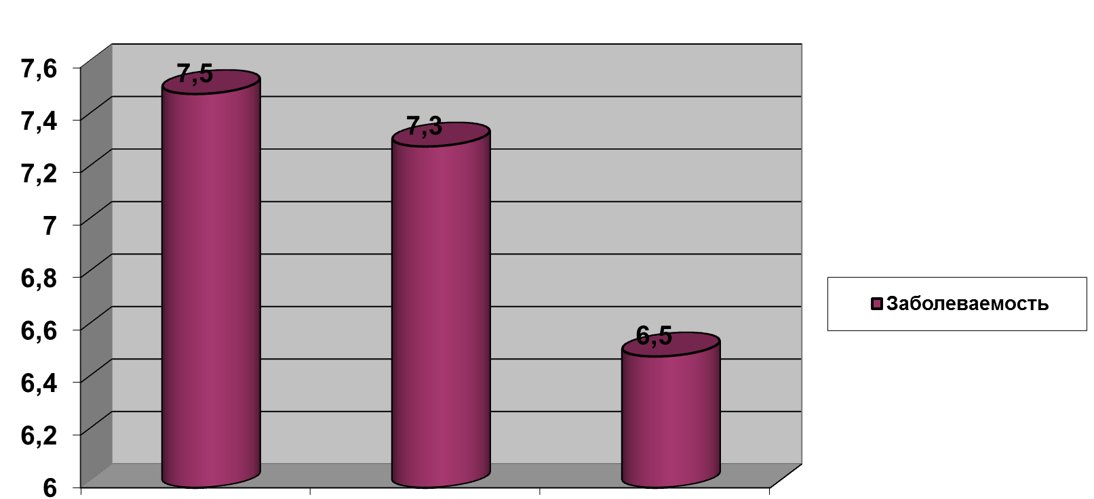
ДИАГРАММА ЗАБОЛЕВАМОСТИ
2013 г. 2014 г. 2015 г.

Slide 21
Эффективность использования здоровьесберегающих технологий
Положительная динамика уровня физического развития детей
Улучшилось качество в технике выполнения движений и выразительность в моторике
У детей появился эмоциональный отклик на физическую активность, спортивная страсть, интерес, азарт
Повысилась умственная трудоспособность, усидчивость, дети стали выдержаннее и внимательнее, улучшилась эмоционально - двигательная сфера ребёнка, выработалась правильная осанка

Slide 22
ПЕРСПЕКТИВЫ
Продолжать научный поиск по изучению и внедрению эффективных инновационных здоровьесберегающих технологий по приобщению детей к физической культуре.
Начать разработку программы “Игровой стретчинг” для детей среднего возраста.
Организовать работу детско-родительских проектов для родителей детей с ослабленным здоровьем.

Slide 23

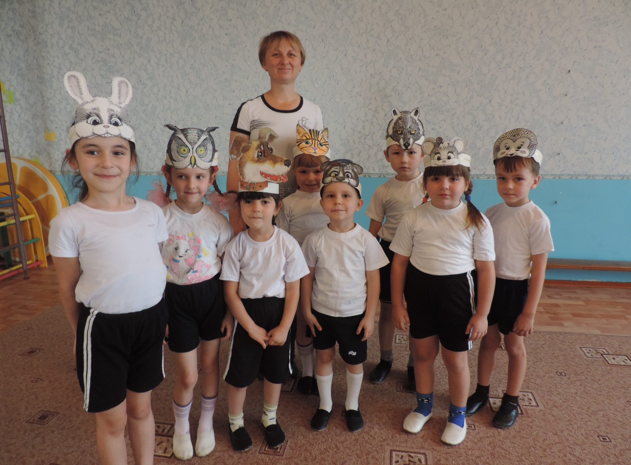
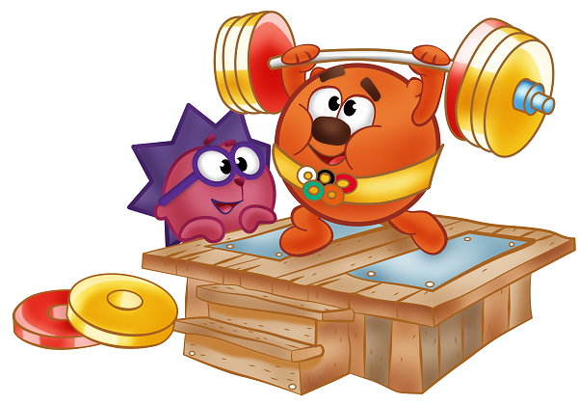
СПАСИБО ЗА ВНИМАНИЕ!

